Slide 1
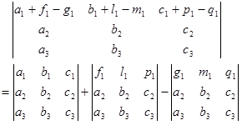
خامساً: إذا كانت عناصر أي صف أو عمود تتكون من المجموع الجبري لحدود عددها n فإن المحددة تساوى مجموع n من المحددات كل محددة منها تحتوى على حد واحد فقط. بمعنى:

Slide 2
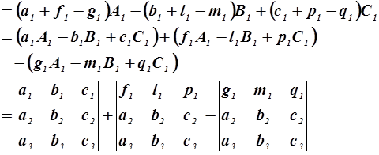
ولإثبات هذه النظرية نفك الطرف الأيسر باستخدام الصف الأول فينتج أن المحددة تساوى:

Slide 3
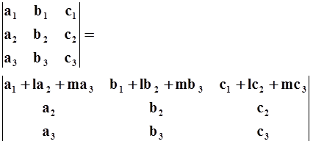
وهذا يساوى الطرف الأيمن وبذلك تثبت النظرية عندما تكون n = 3 ويمكن بنفس الطريقة إثباتها في n = 2 أو n > 3 أيضاً. فمثلاً يمكن بنفس الطريقة يمكن إثبات أن:
سادساً: قيمة المحددة لا تتغير إذا أضيفت إلى عناصر أى صف أو عمود مضاعفات العناصر المناظرة للصفوف أو الأعمدة الأخرى، فمثلاً:

Slide 4
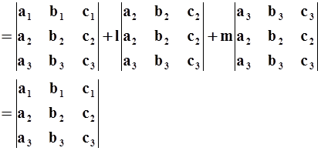
ويمكن إثبات ذلك باستخدام الخاصية السابقة، فنجد أن الطرف الأيمن يساوى:
وهذا يساوى الطرف الأيسر، نظراً لأن المحددتان الثانية والثالثة قد إنعدمتا لتساوى صفين لكل منهما.

